Slide 1


操作系统课程实验
Lab1：bootloader启动ucore os
Lec4 实验一 bootloader启动ucore os
清华大学计算机系

Slide 2
大 纲
■ x86 启动顺序
■ C函数调用
■ gcc内联汇编（inline assembly）
■ x86-32下的中断处理

Slide 3

理解x86-32平台的启动过程
理解x86-32的实模式、保护模式
理解段机制
x86启动顺序

Slide 4
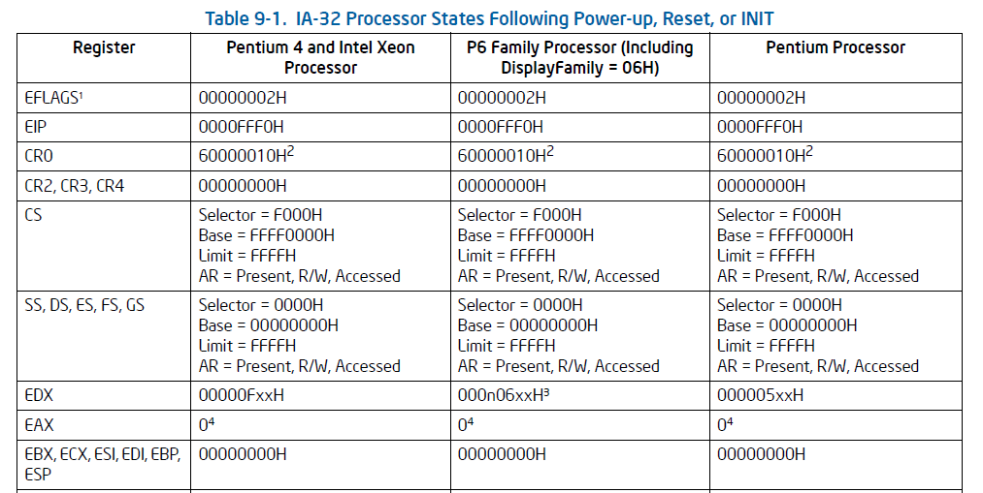
x86启动顺序 – 寄存器初始值
摘自"IA-32 Intel体系结构软件开发者手册"

Slide 5
x86启动顺序 – 第一条指令
■ CS = F000H, EIP = 0000FFF0H
■ 实际地址是:
Base + EIP = FFFF0000H + 0000FFF0H = FFFFFFF0H
这是BIOS的EPROM (Erasable Programmable Read Only Memory) 所在地
■ 当CS被新值加载，则地址转换规则将开始起作用
■ 通常第一条指令是一条长跳转指令(这样CS和EIP都会更新)到BIOS代码中执行

Slide 6
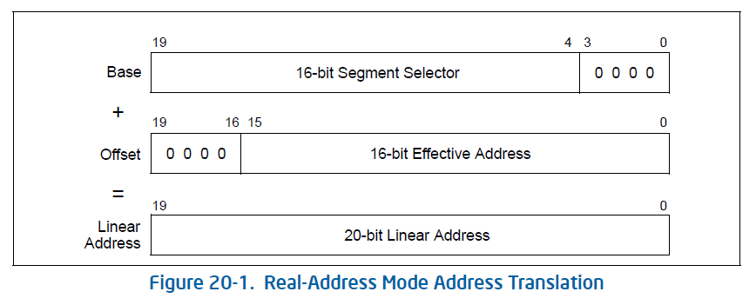
x86启动顺序 – 处于实模式的段
摘自"IA-32 Intel体系结构软件开发者手册"
■ 段选择子（Segment Selector）: CS, DS, SS, …
■ 偏移量（Offset）: EIP

Slide 7
x86启动顺序 – 从BIOS到Bootloader
■ BIOS 加载存储设备（比如软盘、硬盘、光盘、USB盘）上的第一个 扇区(主引导扇区，Master Boot Record, or MBR) 的512字节到内存的 0x7c00 …
■ 然后转跳到 @ 0x7c00的第一条指令开始执行

Slide 8
x86启动顺序 – 从bootloader到OS
■ bootloader做的事情:
使能保护模式（protection mode） & 段机制（segment-level protection）
从硬盘上读取kernel in ELF 格式的ucore kernel (跟在MBR后面的扇区)并放到内存中固定位置
跳转到ucore OS的入口点（entry point）执行，这时控制权到了ucore OS中

Slide 9
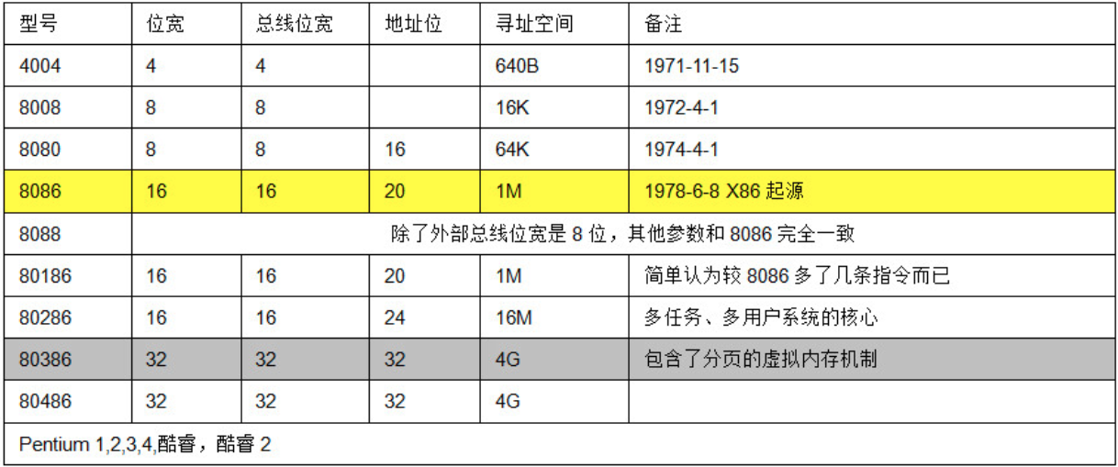
x86启动顺序 – 实模式（history）

Slide 10
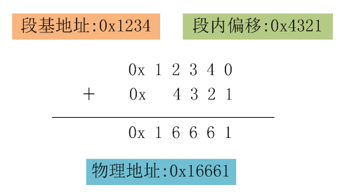
x86启动顺序 – 实模式（history）
这种方式可以寻址的最高地址为0xFFFF:0xFFFF，其地址空间为0x00000~0x10FFEF，因为8086的地址总线是20位，最大只能访问到1MB的物理地址空间，即物理地址空间是0x00000~0xFFFFF。
8086->>80186->>80286->>80386

Slide 11
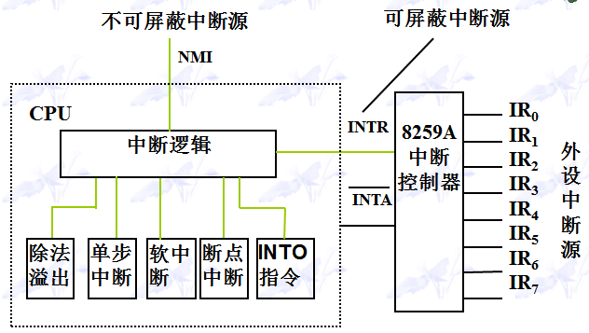
x86启动顺序 – 实模式（history）
中断请求
中断响应

Slide 12
x86启动顺序 – 实模式（history）
取得中断类型码N；
pushf
TF=0,IF=0
push CS
push IP
IP=N*4, CS=N*4+2,；转中断服务程序
中断请求
中断响应

Slide 13
x86启动顺序 – 实模式（history）
保存用到的寄存器
处理中断
恢复用到的寄存器用
iret指令返回
中断请求
中断响应

Slide 14
x86启动顺序 – 实模式（history）
中断请求
中断响应
保存用到的寄存器
处理中断
恢复用到的寄存器用
iret指令返回
中断向量表的建立和初始化工作是由BIOS在计算机启动时完成的。
当计算机启动后，操作系统和用户程序再根据自己的需要，修改某些中断的入口地址，使它指向自己的代码。

Slide 15
x86启动顺序 – 实模式（history）
1. 同一个物理地址可以有多种表示方法。例如0x01C0:0x0000和0x0000:0x1C00所表示的物理地址都是0x01C00。
2.地址空间缺乏保护机制。对于每一个由段寄存器的内容确定的“基地址”，一个进程总是能够访问从此开始64KB的连续地址空间，而无法加以限制。
8086->>80186->>80286->>80386

Slide 16
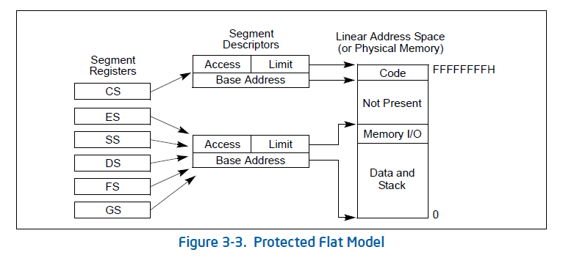
x86启动顺序 – 段机制
摘自"IA-32 Intel体系结构软件开发者手册"

Slide 17
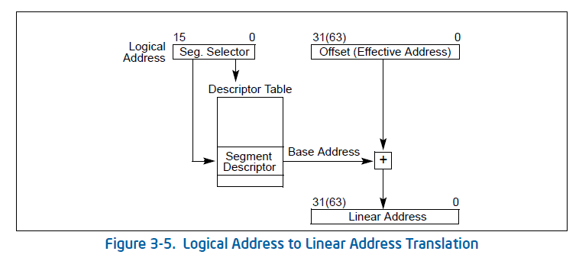
x86启动顺序 – 段机制
摘自"IA-32 Intel体系结构软件开发者手册"

Slide 18

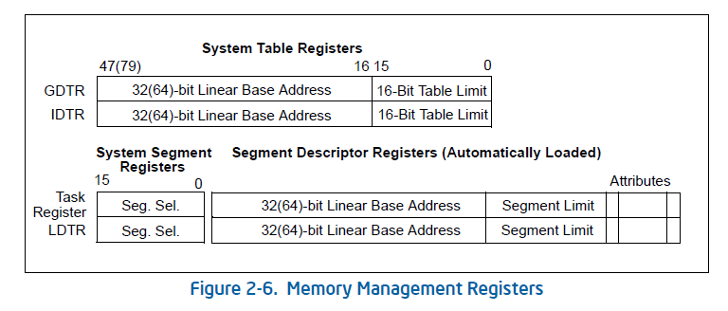
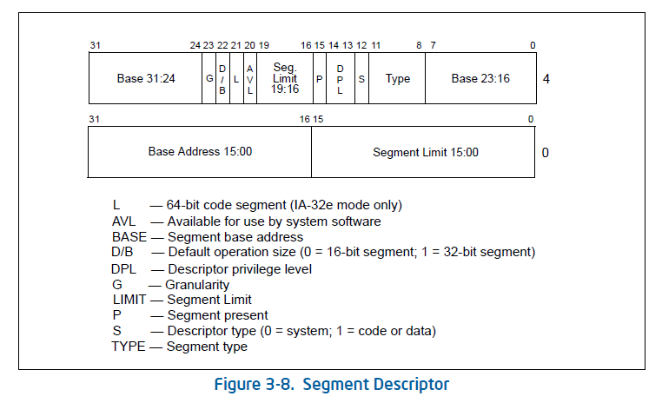
x86启动顺序 – 段机制
Loading GDT:
lgdt gdtdesc
gdt:
……
gdtdesc:
.word 0x17
.long gdt
摘自"IA-32 Intel体系结构软件开发者手册"

Slide 19
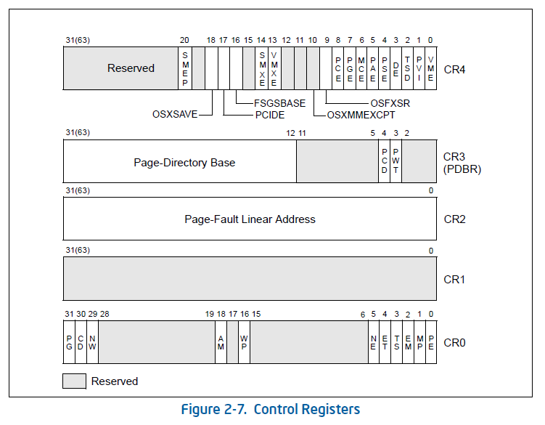
x86启动顺序 – 使能保护模式
摘自"IA-32 Intel体系结构软件开发者手册"
■ 使能保护模式（protection mode）, bootloader/OS 要设置 CR0的bit 0 (PE)
■ 段机制（Segment-level protection）在保护模式下是自动使能的

Slide 20
x86启动顺序 – 参考资料
■ Chap. 2.5 (Control Registers) ), Vol. 3, Intel® and IA-32 Architectures Software Developer’s Manual
■ Chap. 3 (Protected-Mode Memory Management), Vol. 3, Intel® and IA-32 Architectures Software Developer’s Manual
■ Chap. 9.l (Initialization Overview), Vol. 3, Intel® and IA-32 Architectures Software Developer’s Manual
■ An introduction to ELF format: http://wiki.osdev.org/ELF

Slide 21
理解C函数调用在汇编级是如何实现的
理解如何在汇编级代码中调用C函数
理解基于EBP寄存器的函数调用栈
C函数调用的实现

Slide 22
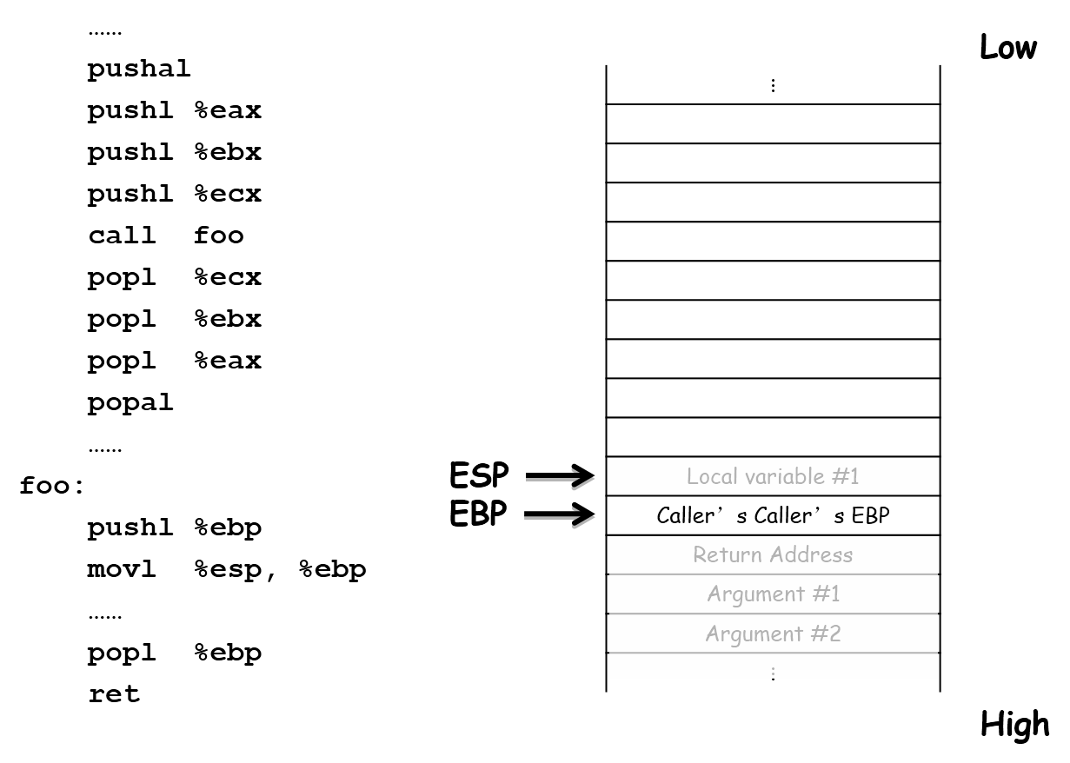
C函数调用的实现

Slide 23
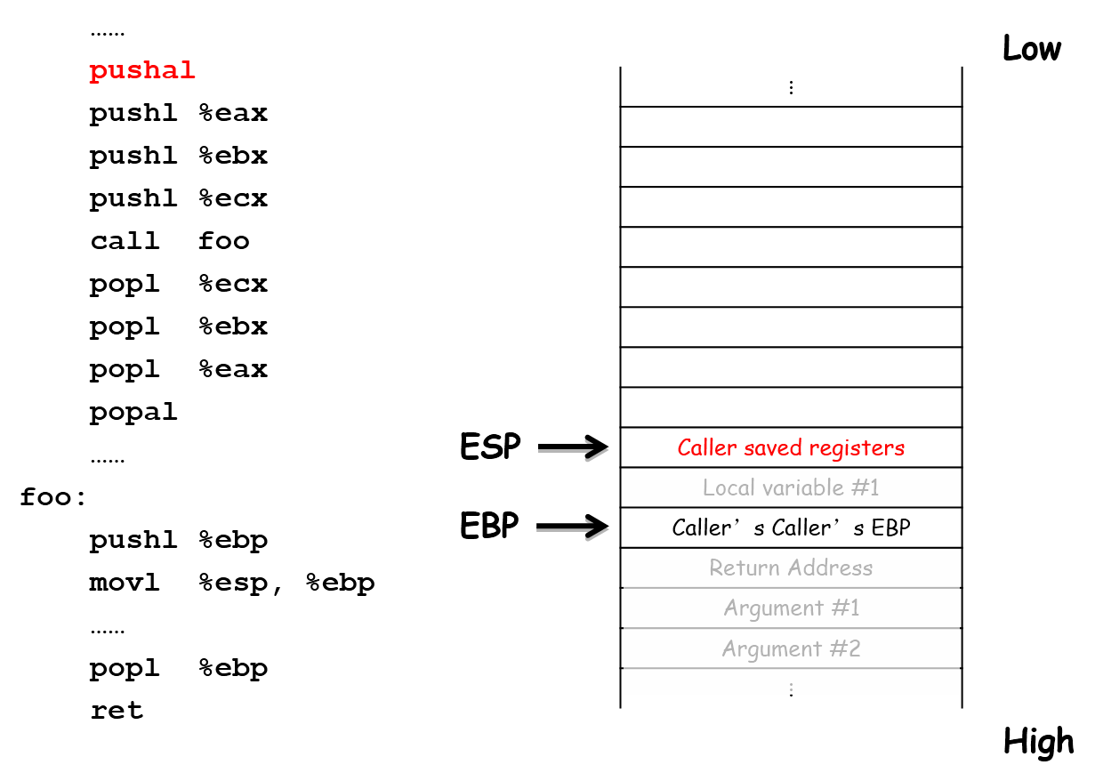
C函数调用的实现

Slide 24
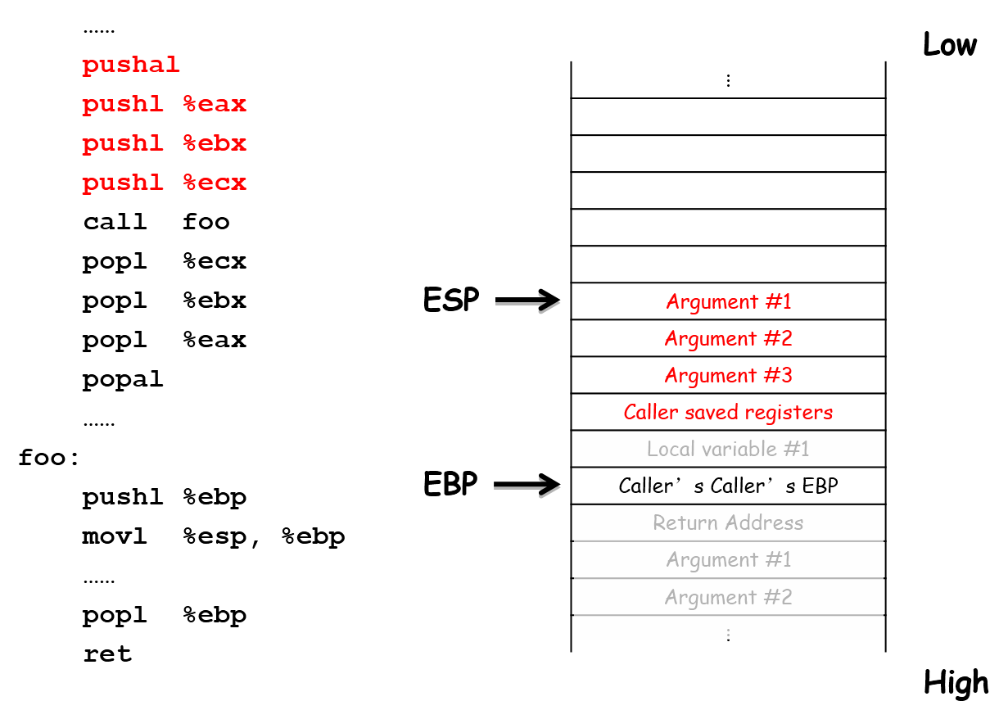
C函数调用的实现

Slide 25

C函数调用的实现

Slide 26
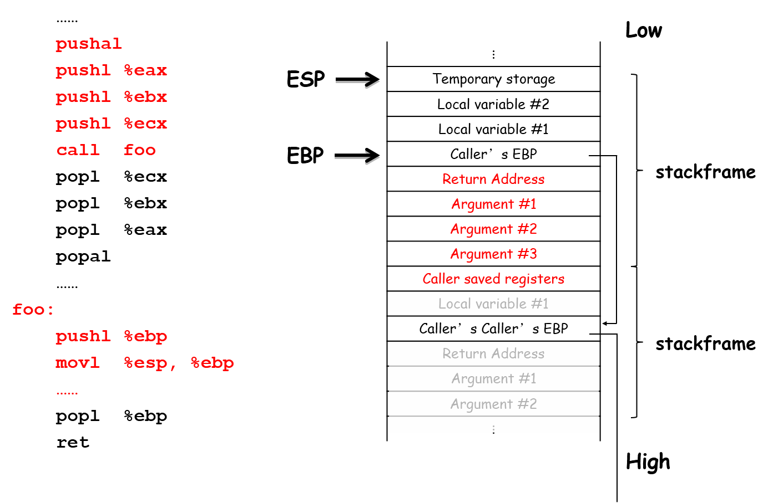
C函数调用的实现

Slide 27
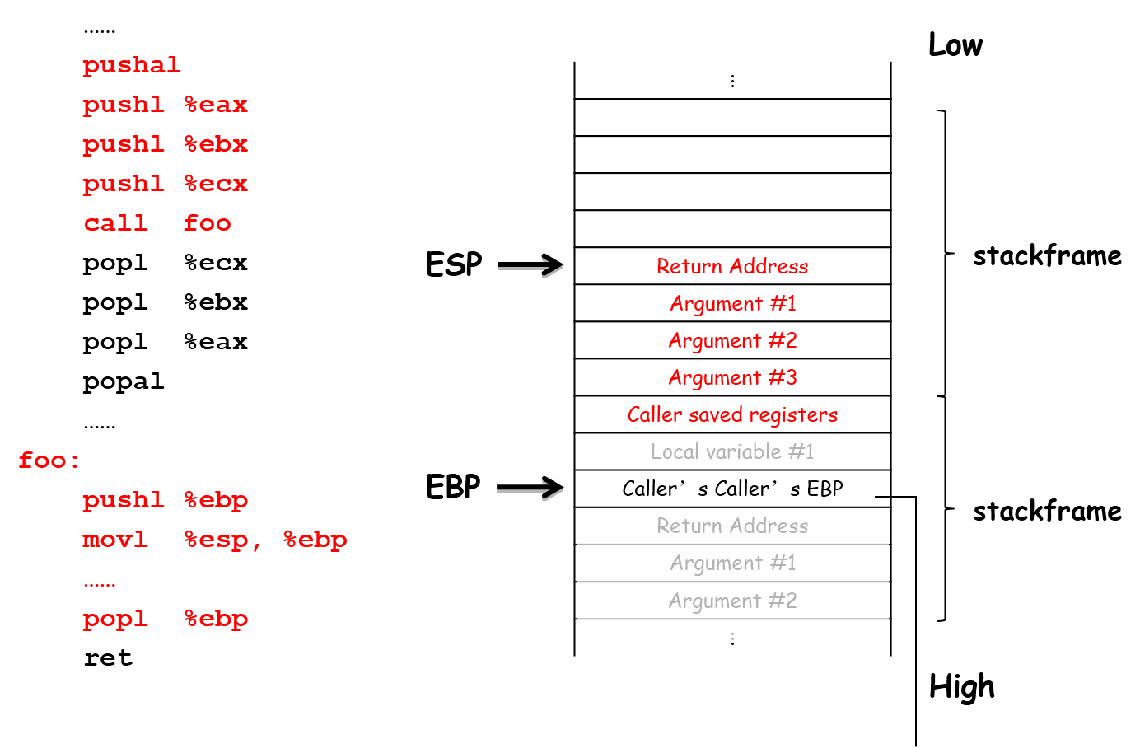
C函数调用的实现

Slide 28
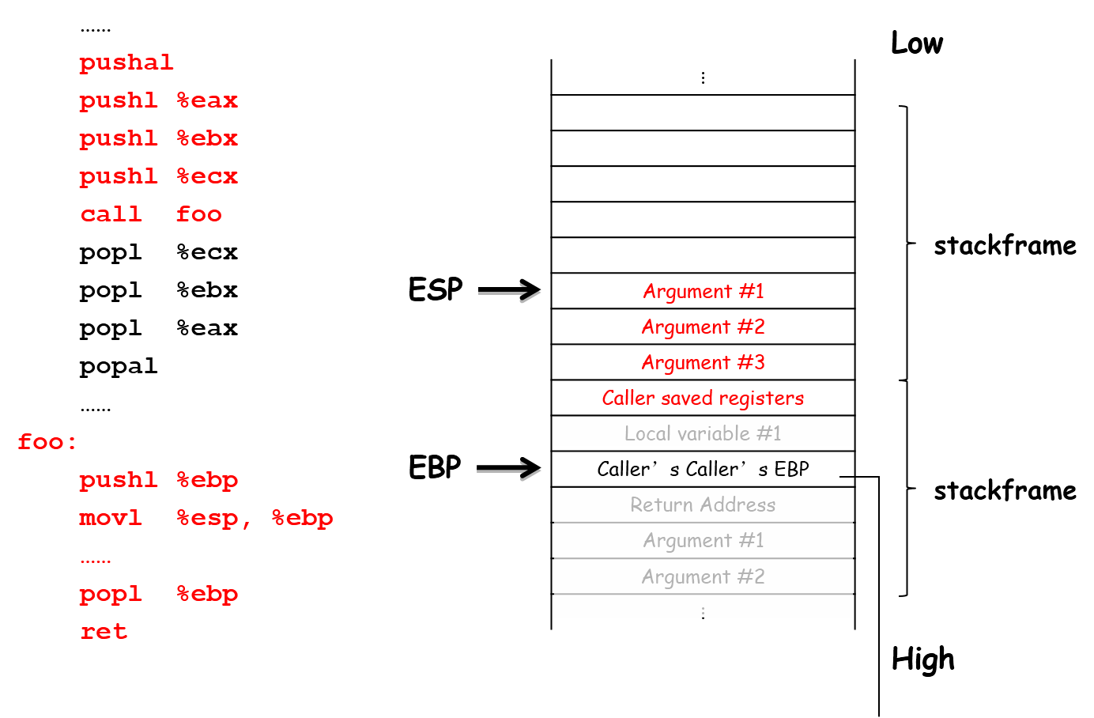
C函数调用的实现

Slide 29
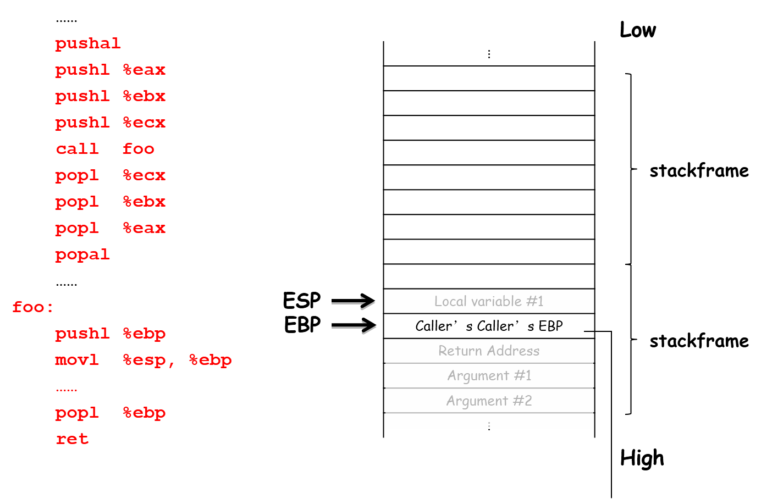
C函数调用的实现

Slide 30
C函数调用的实现
■ 其他需要注意的事项
参数（parameters） & 函数返回值（return values）可通过寄存器或位于内存中的栈来传递
不需要保存/恢复(save/restore)所有寄存器

Slide 31
C函数调用的——参考资料
■ Understanding the Stack:
http://www.cs.umd.edu/class/sum2003/cmsc311/Notes/Mips/stack.html

Slide 32
阅读理解内联汇编（inline assembly instructions）
GCC内联汇编 INLINE ASSEMBLY

Slide 33
CC内联汇编
■ 什么是内联汇编（ Inline assembly ）?
这是GCC对C语言的扩展
可直接在C语句中插入汇编指令
■ 有何用处?
调用C语言不支持的指令
用汇编在C语言中手动优化
■ 如何工作?
用给定的模板和约束来生成汇编指令
在C函数内形成汇编源码

Slide 34
CC内联汇编– Example 1
Assembly (*.S):
movl $0xffff, %eax
Inline assembly (*.c):
asm (“movl $0xffff, %%eax\n”)

Slide 35
CC内联汇编– Syntax
asm ( assembler template
: output operands (optional)
: input operands (optional)
: clobbers (optional)
);

Slide 36
CC内联汇编– Example 2
Inline assembly (*.c):
uint32_t cr0;
asm volatile ("movl %%cr0, %0\n" :"=r"(cr0));
cr0 |= 0x80000000;
asm volatile ("movl %0, %%cr0\n" ::"r"(cr0));
Generated asssembly code (*.s):
movl %cr0, %ebx
movl %ebx, 12(%esp)
orl $-2147483648, 12(%esp)
movl 12(%esp), %eax
movl %eax, %cr0

Slide 37
CC内联汇编– Example 2
Inline assembly (*.c):
uint32_t cr0;
asm volatile ("movl %%cr0, %0\n" :"=r"(cr0));
cr0 |= 0x80000000;
asm volatile ("movl %0, %%cr0\n" ::"r"(cr0));
volatile
No reordering; No elimination
%0
The first constraint following
r
A constraint; GCC is free to use any register

Slide 38
CC内联汇编– Example 3
long __res, arg1 = 2, arg2 = 22, arg3 = 222, arg4 = 233;
__asm__ volatile ("int $0x80"
: "=a" (__res)
: "0" (11),"b" (arg1),"c" (arg2),"d" (arg3),"S" (arg4));
Constraints
a = %eax
b = %ebx
c = %ecx
d = %edx
S = %esi
D = %edi
0 = same as the first
……
movl $11, %eax
movl -28(%ebp), %ebx
movl -24(%ebp), %ecx
movl -20(%ebp), %edx
movl -16(%ebp), %esi
int $0x80
movl %eax, %edi
movl %edi, -12(%ebp)

Slide 39
CC内联汇编- 参考资料
■ GCC Manual 6.41 – 6.43
■ Inline assembly for x86 in Linux:
http://www.ibm.com/developerworks/library/l-ia/index.html

Slide 40
了解x86中的中断源
了解CPU与操作系统如何处理中断
能够对中断向量表（中断描述符表，简称IDT）进行初始化
X86中的中断处理

Slide 41
X86中的中断处理– 中断源
■ 中断 Interrupts
外部中断 External (hardware generated) interrupts
串口、硬盘、网卡、时钟、…
软件产生的中断 Software generated interrupts
The INT n 指令，通常用于系统调用
异常 Exceptions
程序错误
软件产生的异常 Software generated exceptions
INTO, INT 3 and BOUND
机器检查出的异常S

Slide 42
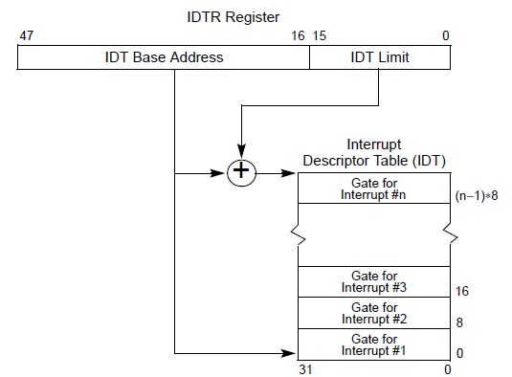
X86中的中断处理– 确定中断服务例程（ISR）
■ 每个中断或异常与一个中断服务例程（ Interrupt Service
Routine ，简称ISR）关联，其关联关系存储在中断描述符表
（ Interrupt Descriptor Table，简称IDT）。
■ IDT的起始地址和大小保存在中断描述符表寄存器IDTR中
摘自"IA-32 Intel体系结构软件开发者手册"

Slide 43
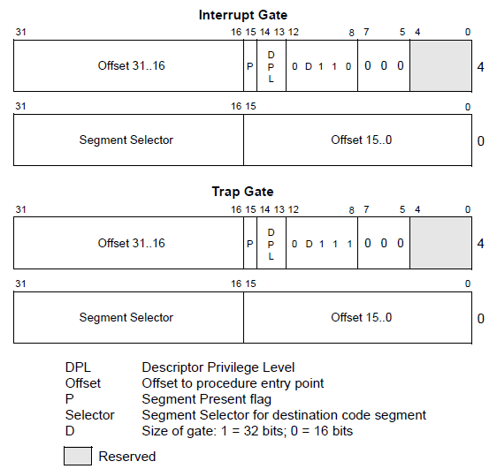
X86中的中断处理– 确定中断服务例程（ISR）
摘自"IA-32 Intel体系结构软件开发者手册"

Slide 44
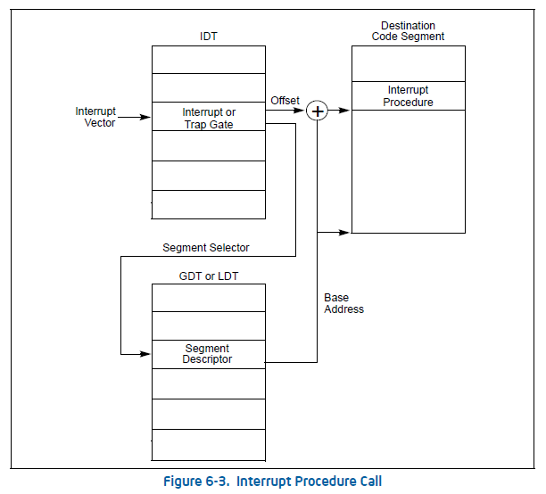
X86中的中断处理– 确定中断服务例程（ISR）
摘自"IA-32 Intel体系结构软件开发者手册"

Slide 45
X86中的中断处理–切换到中断服务例程（ISR）
■ 不同特权级的中断切换对堆栈的影响
Stack Usage with No
Privilege-Level Change
Stack Usage with
Privilege-Level Change
High
EFLAGS
CS
EIP
Error Code
SS
ESP
EFLAGS
CS
EIP
Error Code
ESP Before
Transfer to Handler
ESP Before
Transfer to Handler
ESP After
Transfer to Handler
ESP After
Transfer to Handler
Low
Stack 1
Stack 1
Stack 2

Slide 46
X86中的中断处理–从中断服务例程（ISR）返回
■ iret vs. ret vs. retf : iret 弹出 EFLAGS 和 SS/ESP（根
据是否改变特权级），但 ret弹出EIP， retf弹出CS和EIP
Stack Usage with No
Privilege-Level Change
Stack Usage with
Privilege-Level Change
High
EFLAGS
CS
EIP
Error Code
SS
ESP
EFLAGS
CS
EIP
Error Code
SS
ESP
EFLAGS
CS
EIP
Error Code
ESP After
Transfer to Handler
ESP After
Transfer to Handler
ESP Before
Transfer to Handler
ESP Before
Transfer to Handler
Low

Slide 47
X86中的中断处理–系统调用
■ 用户程序通过系统调用访问OS内核服务。
■ 如何实现
需要指定中断号
使用Trap，也称Software generated interrupt
或使用特殊指令 (SYSENTER/SYSEXIT)

Slide 48
X86中的中断处理–参考资料
■ Chap. 6, Vol. 3, Intel® and IA-32 Architectures
Software Developer’s Manual

